Slide 1
ACTIVITÉ D’APPRENTISSAGE PAR LES PAIRS : MISSION DES AGENCES / AUTORITÉS PARTICIPANTES ET DE LEURS ACTIVITÉS D’AQ EXTERNE
Lundi 17 Février 2025
Soumaila Albert MALLE
Directeur Adjoint de l’AMAQ-SUP
soumaila-albert.malle@amaq-sup.ml

Slide 2
PRÉSENTATION DE L’AGENCE / AUTORITÉ
Nom : Agence Malienne d’Assurance Qualité de l’Enseignement Supérieur et de la Recherche Scientifique (AMAQ-SUP).
Fondement juridique : Créée par la Loi n°2018-034 du 27 juin 2018.
Statut : Etablissement Public à caractère Scientifique et Technologique (EPST) doté de la personnalité morale et de l’autonomie administrative.
Organisme personnalisé placé sous la tutelle du Ministère de l’Enseignement Supérieur et de la Recherche Scientifique (MESRS).
Trois organes de gouvernance : Conseil d’Administration (17 membres), Conseil Scientifique (7 membres), Direction Exécutive : 24 employés directs (fonctionnaires et contractuels) et une centaine d’Experts évaluateurs mobilisables à temps partiel.

Slide 3
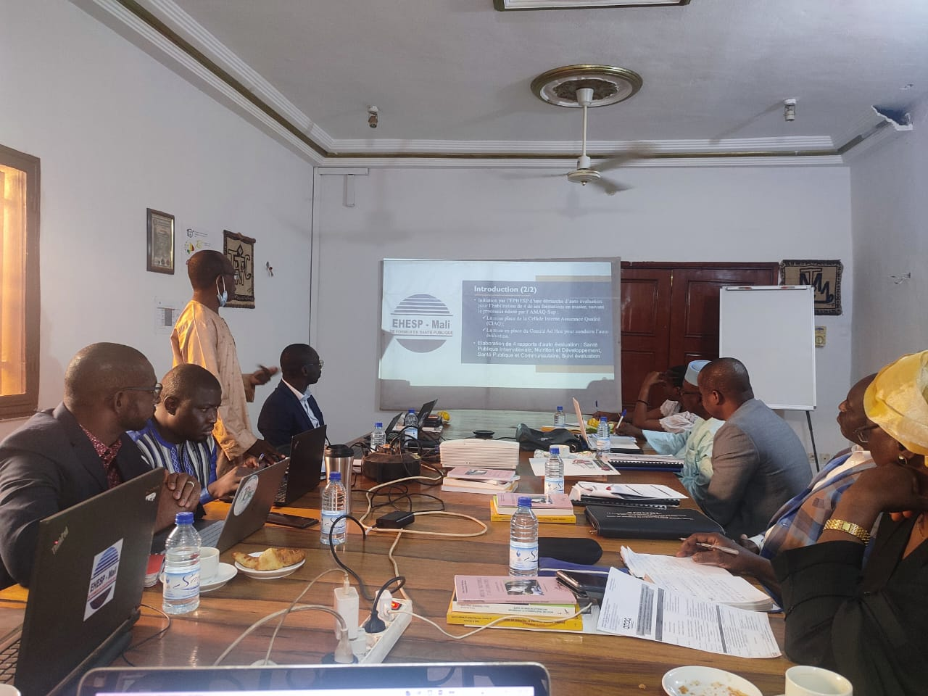
AMAQ-SUP : Mission
Contribuer à assurer la qualité du système d’enseignement supérieur et de recherche scientifique, de ses institutions et de ses filières de formation.
Une mission principale à deux dimensions :
accompagner les acteurs du système de l’enseignement supérieur dans l’amélioration continue des pratiques internes dans les IESR.
évaluer la qualité des institutions d’enseignement supérieur, des programmes de formation ainsi que des structures et activités de recherche ;

Slide 4
BUT DES ACTIVITÉS D’AQ EXTERNE AMAQ-SUP : Champs d’évaluation, résultats
3 champs d’évaluation :
Evaluation institutionnelle (référentiel opérationnel)
Evaluation des programmes de formation en présentiel (référentiel opérationnel)
Evaluation de la recherche (référentiel en construction)
334 programmes évalués.
5 institutions évaluées.
1 guide standard d’AQ pour les écoles de santé coconstruit et disséminé.
250 acteurs des établissements privés d’enseignement supérieur formés à l’AQ et à la planification stratégique.
Résultats 2024 :

Slide 5
MERCI !
Plus d’informations sur
www.amaq-sup.ml
https://web.facebook.com/AmaqSup
https://twitter.com/AmaqSup
https://www.linkedin.com/company/76137293/admin/feed/posts/

